Slide 1





Koulutus tarkasteltuna ihmisen elinkaarelle sijoittuvana jaksona
käynnistyy koulutukseen johtavasta 3-osaisesta nivelvaiheesta
sisältää aina hyvinvointia lisäävän ja vahvistavan koulutussisällön
päättyy kiinnittymiseen työelämään, jatko-opintoihin tai muuhun yhteiskunnalliseen osallisuuteen

Slide 2

Arjen arkki -palvelut
Puhujia, koulutusta, yhdessä tekemistä, verkkopalvelut
Arjen arkki -sivut
Hyvinvoivan oppimisympäristön malli ja toteutuksen tukimateriaalia ja hyviä käytäntöjä
Kotisivut, Facebook, Twitter, Uutisarkki

Slide 3
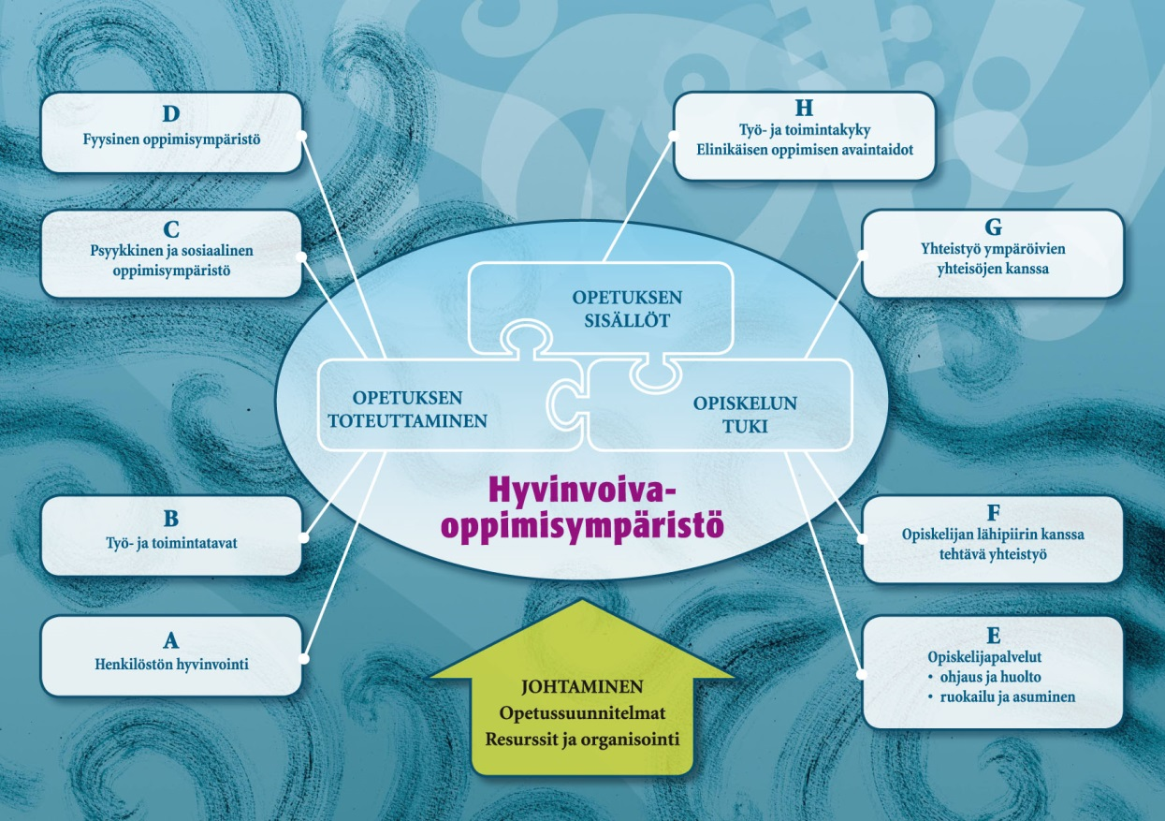

Ammatillinen oppilaitos on sosiaalinen yhteisö. Sellaisena sitä tulee kehittää ja johtaa.
Terveyden ja hyvinvoinnin edistäminen on ammatillisen koulutuksen keskeinen tehtävä kestävien työurien varmistamiseksi.

Slide 4


Ennustuksia uudistuvan ammatillisen koulutuksen näkymistä
Opiskelijoiden jatkuva sisäänotto ja valmistuminen
Tutkinnon ja tutkinnon osien suorittajia
Tutkinnon suorittamisen tapa määräytyy opiskelukyvyn ja arjen hallinnan taitojen perusteella
Luotsaava opettaminen: oppitunneista siirrytään opiskelupäiviin, projekteihin ja tiimityöskentelyyn. Osaamisajattelu ja asioiden yhdistely opetuksessa kehittyvät
Yksilöllisyys ja ryhmien hyödyntäminen eivät ole vastakohtia, vaan tukevat toisiaan
Opiskelun ja arjen taitojen tukipalvelut kaikille opiskelijoille

